Slide 1

Programación Orientada a Objetos
  Trabajo de Entrega Obligatoria
  Lunar Command
Alumnos: Matías Iglesias / Tobías Gaud

Slide 2
Objetivo del Juego
El objetivo del juego Lunar Command es proteger las bases lunares de ataques enemigos sumando la mayor cantidad de puntos. Cada base lunar cuenta con un nivel de escudo, y cada misil enemigo que impacta contra la base decrementa su nivel de escudo en cierta cantidad de unidades (configurable).

Slide 3
Descripción del Juego
El jugador cuenta con una sola base lunar armada y 6 bases lunares que debe defender.
Para destruir los misiles enemigos, el jugador puede lanzar rayos láser desde la base lunar armada hacia una posición determinada. Una vez que el láser llega al punto de destino destruye todos los misiles que se encuentren en un diámetro de xx píxeles (configurable). Por cada misil que destruye el jugador suma cierta cantidad de puntos (configurable).
La nave nodriza se encuentra en la parte superior del escenario realizando movimientos laterales de derecha a izquierda y viceversa. Para atacar, dispara misiles en forma y trayectoria aleatoria. La nave nodriza, también arroja cohetes que se desplazan en una dirección y luego de xx tiempo (configurable) lanzan 2 misiles en direcciones diferentes. Después de lanzar los misiles el cohete desaparece. Los misiles y laser avanzan a una velocidad constante (configurable).
El jugador cuenta, además, con una cantidad de bombas (configurable) para defender sus bases. La bomba tiene un comportamiento similar al del láser pero al explotar destruye todos los disparos enemigos que se encuentren en el escenario de juego.
En el juego existen ovnis que despegan de la nave nodriza hacia un punto aleatorio y desaparecen luego de xx cantidad de tiempo (configurable). Si un ovni es alcanzado por un láser o bomba desaparece y le otorga al jugador una cantidad de puntos (configurable).
El escenario se define por un alto (configurable) y un ancho (configurable) medido en píxeles. Cada base lunar se encuentra en la zona inferior del escenario de juego y la base armada en el centro.

Slide 4
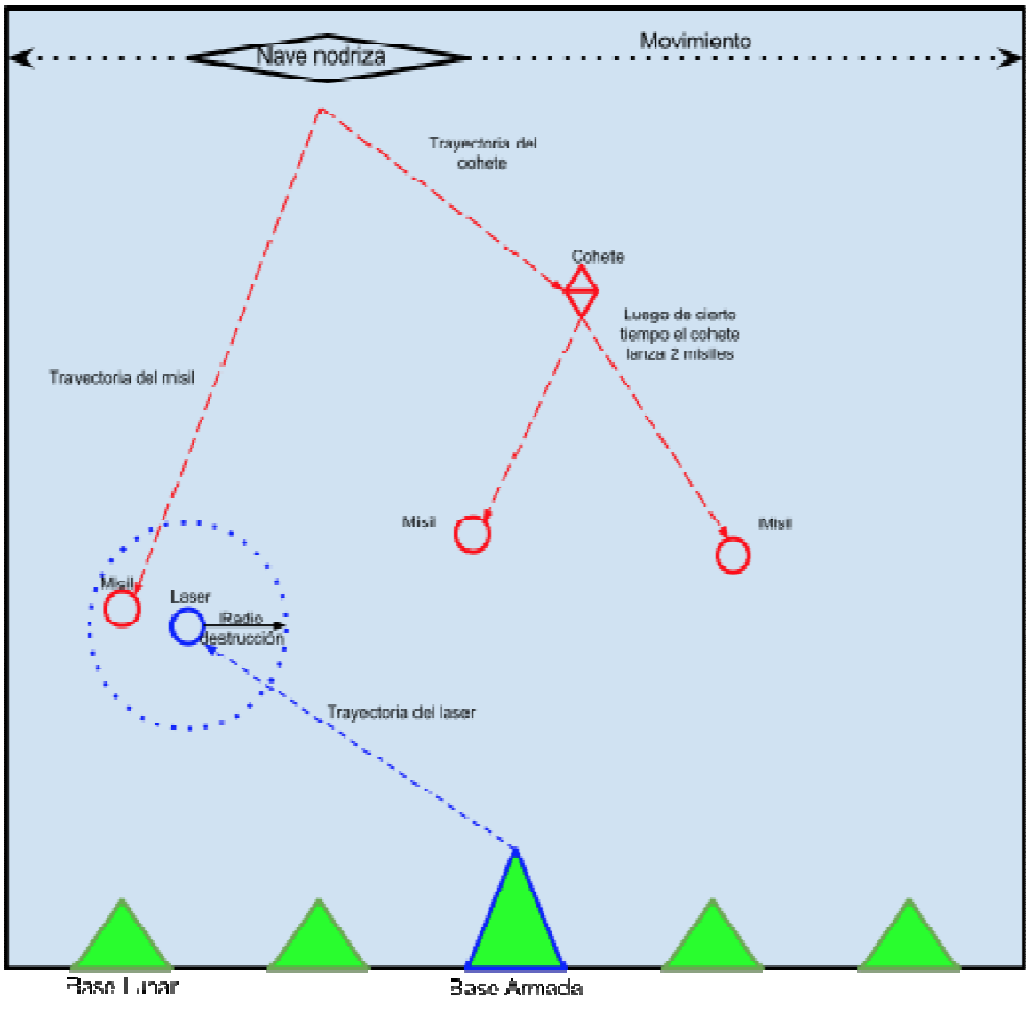
Esquema de ubicación de los elementos

Slide 5
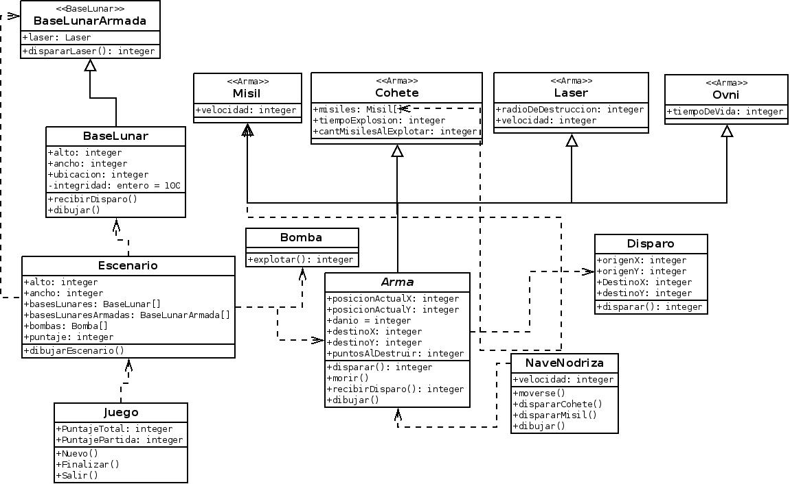
  Diagrama de Clases

